Slide 1
Notes:
Saludos, Bienvenidos

Slide 2
Oremos
Dios de amor: leemos las historias de los patriarcas, nuestros ancestros espirituales, y vemos sus pecados y sus debilidades muy claramente. Nosotros también somos seres pecaminosos y débiles. Pero en tu gracia no los rechazaste, y tampoco nos rechazas a nosotros. De verdad eres un Dios de amor. Que el mundo vea tu amor en nosotros. Amén.

Slide 3
Mostremos Respeto…
Llegando preparados
Siendo puntuales
A los profesores que nos sirven
A los compañeros en clase
En el grupo de WhatsApp

Slide 4
Pregunta de introducción (10 minutos)

Slide 5
CONSIDERAR Y CONSOLIDAR
Notes:
Darle la palabra al que fue encargado guiarnos en los pasos de “Considerar y Consolidar.”

Slide 6
Considerar- Génesis 27:1-29
1. ¿Quiénes son los personajes de esta historia?
Notes:
Isaac, Esaú, Jacob, Rebeca

Slide 7
Considerar- Génesis 27:1-29
2. ¿Cuáles son los objetos de esta historia?
Notes:
a. Dos buenos cabritos
b. “Tus armas, arco, aljaba,” guisado, el pan
c. La ropa de Esaú, la piel de los cabritos

Slide 8
Considerar- Génesis 27:1-29
3. ¿Dónde ocurrió esta historia?
Notes:
https://www.bibliatodo.com/assets/img/large/mapas/ubicacion_geografica_beerseba.jpg
a. Isaac ya está muy grande y casi ciego. Esaú y Jacob ya tienen entre 73 y 77 años.
b. Hace tiempo Esaú ya se había casado con dos mujeres hititas. Eso no les agradó a sus padres.
c. Esaú le había vendido a Jacob su primogenitura por un guiso de lentejas.
d. Cuando Rebeca estaba embarazada con los gemelos, el Señor le dijo, “«En tu seno hay dos naciones.
Dos pueblos serán divididos desde tus entrañas;
un pueblo será más fuerte que el otro,
y el mayor servirá al menor.»

Slide 9
Considerar- Génesis 27:1-29
4. ¿Cuándo ocurrió esta historia?
Notes:
a. Isaac ya está muy grande y casi ciego. Esaú y Jacob ya tienen entre 73 y 77 años.
b. Hace tiempo Esaú ya se había casado con dos mujeres hititas. Eso no les agradó a sus padres.
c. Esaú le había vendido a Jacob su primogenitura por un guiso de lentejas.
d. Cuando Rebeca estaba embarazada con los gemelos, el Señor le dijo, “«En tu seno hay dos naciones.
Dos pueblos serán divididos desde tus entrañas;
un pueblo será más fuerte que el otro,
y el mayor servirá al menor.»

Slide 10
Considerar- Génesis 27:1-29
5. ¿Cuál es el problema?
Notes:
El favoritismo en la casa de Isaac y Rebeca.
El patrón de engañar y manipular en la familia
b. Dios había prometido que el ‘mayor servirá al menor.’

Slide 11
Considerar- Génesis 27:1-29
6. ¿Cuáles eventos ocurrieron en esta historia? Contemos la historia juntos.
Notes:
Deje que cuenten la historia. Solo hay que guiarlos cuando se desvíen, se confunden, o pasan por alto algo de importancia.

Slide 12
Considerar- Génesis 27:1-29
7. ¿Se resuelve el problema que mencionamos? ¿Cómo?
Notes:
Lo del favoritismo, no.
Pero Dios obra para el bien de los suyos y su salvación aun en medio de una situación triste.
Jacob se tiene que ir. Y allí empieza una familia se llegará a ser 12 tribus.

Slide 13
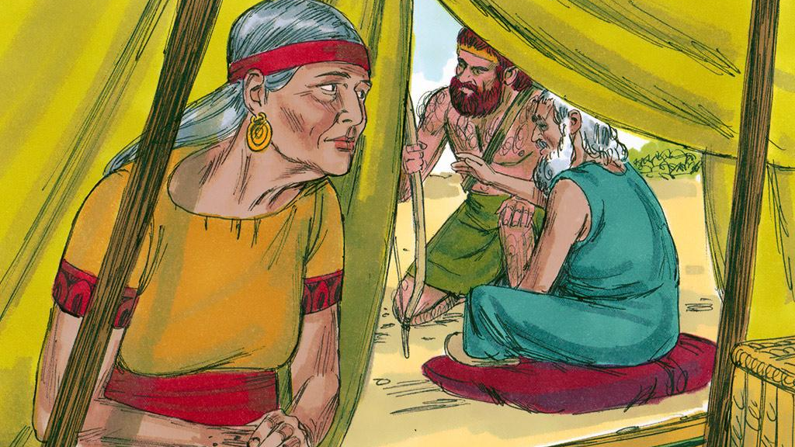
CONSOLIDAR Génesis 27:1-29

Slide 14
CONSOLIDAR – Génesis 27:1-29
1. ¿De qué se trata la historia?
Notes:
Jacob y Rebeca engañan a Isaac y a Esaú.

Slide 15
CONSOLIDAR – Génesis 27:1-29
2. ¿Qué pecado me enseña a confesar esta historia?
Notes:
Manipular, controlar, engañar, todo por no confiar en Dios

Slide 16
CONSOLIDAR – Génesis 27:1-29
3. ¿Dónde veo el amor de Dios en esta historia?
Notes:
a. Dios da sus promesas divinas a gente pecaminosa, defectuosa.
Romanos 8:28-En todo, Dios está obrando para el bien de los que lo aman y han sido llamados.
De una familia así, viene mi Salvador. El Salvador perfecto viene de gente así para salvarme a mí, y a ustedes también.

Slide 17
CONSOLIDAR – Génesis 27:1-29
4. ¿Qué me enseña Dios a pedir y hacer por gratitud a él?
Notes:
A confiar en sus tiempos y sus caminos. Saber que Él es Dios, y yo no. Ser honesto y sincero con la gente. Estar contento con las bendiciones que tengo, no sentir que tengo que defraudar, mentir para recibir una bendición.

Slide 18
CONSOLIDAR – Génesis 27:1-29
5. ¿Cuándo sería buena situación para compartir este mensaje?
Notes:
Cuando nos falta paciencia o somos tentados a ‘ayudarle a Dios’ de una manera moralmente equivocada.

Slide 19
Temas Importantes (20 minutos)

Slide 20
¿El Fin Justifica Los Medios?
Fíate de Jehová de todo tu corazón, Y no te apoyes en tu propia prudencia.
⁶ Reconócelo en todos tus caminos, Y él enderezará tus veredas. (Proverbios 3:5-6)
Notes:
Esta frase (o palabras parecidas) se ha usado a lo largo de la historia para decir, “Si el resultado final es bueno, está bien hacer algo chueco.”
¿Está bien cometer un ‘pecadillo’ para hacer algo ‘bueno’? ¿Está bien robar si vamos a ayudarle a alguien con lo robado? ¿Está bien abortar a un bebé para que no sufra?
ii. Dios le había dicho a Rebeca, “En tu seno hay dos naciones. Dos pueblos serán divididos desde tus entrañas; un pueblo será más fuerte que el otro,
y el mayor servirá al menor.”
¿Jacob y ella sintieron necesidad de engañar a Isaac, para echarle la mano a Dios en cumplir sus promesas? ¿El fin justifica los medios?
La frase es peligrosa porque se podría utilizar para justificar toda clase de maldades (eutanasia, aborto de bebés, robar, etc…). En muchos casos, uno está actuando en miedo o desconfianza. Mejor es: Fíate de Jehová de todo tu corazón, Y no te apoyes en tu propia prudencia. ⁶ Reconócelo en todos tus caminos, Y él enderezará tus veredas (Proverbios 3:5-6).

Slide 21
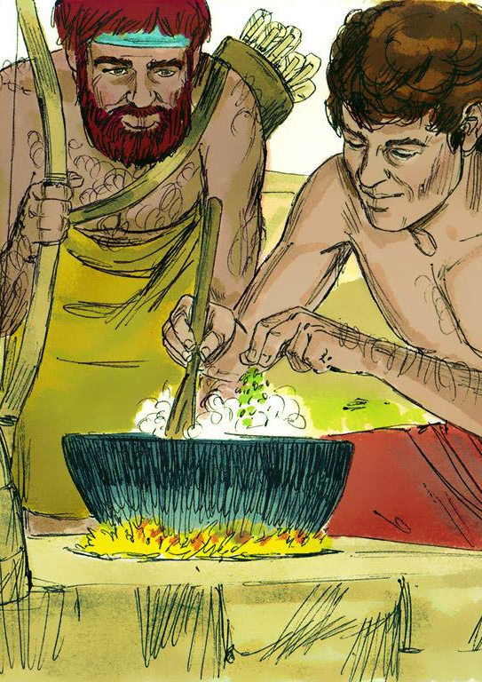
La Elección
¿Por qué Dios eligió a Jacob para que fuera el heredero y a Esaú no?
Notes:
¿Por qué Dios eligió a Jacob para que fuera el heredero y a Esaú no?
Jacob iba a ser el heredero de la promesa, de su familia iba a venir el Salvador. ¿Por qué Jacob, y no Esaú?
<Escucha sus respuestas.>
¿Qué dice el resto de la Biblia al respecto?
http://www.freebibleimages.org/illustrations/esau-jacob/

Slide 22
Romanos 9:10-16 También sucedió cuando Rebeca concibió de un solo hombre, de nuestro antepasado Isaac, ¹¹ aunque sus hijos todavía no habían nacido ni habían hecho algo bueno o malo; y para confirmar que el propósito de Dios no está basado en las obras sino en el que llama, ¹² se le dijo: «El mayor servirá al menor.» ¹³ Como está escrito: «A Jacob amé, pero a Esaú aborrecí.»
¹⁴ Entonces, ¿qué diremos? ¿Que Dios es injusto? ¡De ninguna manera! ¹⁵ Porque Dios dijo a Moisés: «Tendré misericordia del que yo quiera, y me compadeceré del que yo quiera.» ¹⁶ Así pues, no depende de que el hombre quiera o se esfuerce, sino de que Dios tenga misericordia.
Notes:
Es pura gracia de parte de Dios. No tiene nada que ver con lo que hicieron Jacob y Esaú: ni Bueno ni malo. Simplemente Dios eligió a Jacob.
¿No es lo mismo con nosotros? ¿Por qué nos eligió para la salvación? Porque somos buenos, ¿cierto? ¡Claro que no!

Slide 23
Nuestra elección: Efesios 1:4-6
En <Cristo>, Dios nos escogió antes de la fundación del mundo, para que en su presencia seamos santos e intachables. Por amor ⁵ nos predestinó para que por medio de Jesucristo fuéramos adoptados como hijos suyos, según el beneplácito de su voluntad, ⁶ para alabanza de la gloria de su gracia, con la cual nos hizo aceptos en el Amado.

Slide 24
Nuestra elección: Efesios 1:4-6
En <Cristo>, Dios nos escogió antes de la fundación del mundo, para que en su presencia seamos santos e intachables. Por amor ⁵ nos predestinó para que por medio de Jesucristo fuéramos adoptados como hijos suyos, según el beneplácito de su voluntad, ⁶ para alabanza de la gloria de su gracia, con la cual nos hizo aceptos en el Amado.
Notes:
¿Qué hizo Dios?

Slide 25
Nuestra elección: Efesios 1:4-6
En <Cristo>, Dios nos escogió antes de la fundación del mundo, para que en su presencia seamos santos e intachables. Por amor ⁵ nos predestinó para que por medio de Jesucristo fuéramos adoptados como hijos suyos, según el beneplácito de su voluntad, ⁶ para alabanza de la gloria de su gracia, con la cual nos hizo aceptos en el Amado.
Notes:
¿Cuándo?

Slide 26
Efesios 1:4-6
En <Cristo>, Dios nos escogió antes de la fundación del mundo, para que en su presencia seamos santos e intachables. Por amor ⁵ nos predestinó para que por medio de Jesucristo fuéramos adoptados como hijos suyos, según el beneplácito de su voluntad, ⁶ para alabanza de la gloria de su gracia, con la cual nos hizo aceptos en el Amado.
Notes:
¿Para que?
Seamos santos e intachables en su presencia
Fueramos adoptados como hijos suyos por medio de Cristo
Para su alabanza de su Gloria: Todo esto Lo hace ver bien a EL
Y todo esto es pura gracia

Slide 28
PROYECTO FINAL- Génesis 37: José es vendido por sus hermanos
Usted va a formar un plan para enseñar esta historia a otros utilizando el método de “Las 4 C”.
Fecha límite: (8 días después de la última clase)

Slide 29
PROYECTO FINAL- Génesis 37: José es vendido por sus hermanos
Primero, lea la historia en Génesis 37.
¿Cómo va a iniciar de una manera que CAPTE la atención?
Se prepara usted para CONTAR la historia en sus propias palabras.
¿Se sabe usted las 7 preguntas de CONSIDERAR? Prepare sus respuestas a las preguntas.
Prepare las respuestas a las 5 preguntas de CONSOLIDAR.

Slide 30
La Oración
Notes:
https://pxhere.com/en/photo/655321

Slide 32
Agradecimiento Despedida
Notes:
Agradecimiento y despedidas.

Slide 33
Notes:
Despedidas

Slide 34
El Propósito de Academia Cristo
Capacitación para cumplir la Gran Comisión.
Crecer en la Palabra
Llevar la Palabra a otros.
Notes:
Academia Cristo brinda capacitación para cumplir la Gran Comisión de Jesucristo (Vayan y hagan discípulos de todas las naciones), ayudándoles a crecer en la palabra para llevar la Palabra a otros.
Nos dedicamos a ayudarles en conocer y entender las Escrituras, porque allí el Espíritu nos muestra el pecado, y allí conocemos la gracia de Jesucristo.
Y luego, ese conocimiento del amor de Cristo no se puede quedar con nosotros. Jesucristo nos llama a llevar la palabra a otros.

Slide 35
“Quiero juntar un grupo. ¿Pueden orientarme?”
Hable con su profesor
Orientación: Grupo Sembrador
>>No dejemos de congregarnos, como es la costumbre de algunos, sino animémonos unos a otros; y con más razón ahora que vemos que aquel día se acerca.<< (Hebreos 10:25)
Notes:
Algunos nos han comentado:
Deseo juntar un grupo de personas para compartir lo aprendido y para estudiar la palabra donde vivo. ¿Pueden orientarme?
Claro que sí. Nuestros profesores los pueden orientar o dirigirlos a uno de nuestros asesores quienes les ayudarán en formar un Grupo Sembrador.
Un grupo sembrador existe para crecer juntos en las Buenas Nuevas de Jesucristo. Estudiamos la Palabra, oramos, nos amamos el uno al otro, y alabamos al Señor. El Grupo Sembrador es el primer paso de plantar una iglesia.
En algunos casos se puede hacer una consulta presencial con uno de nuestros asesores, sin costo alguno.
Si le interesa plantar un Grupo Sembrador, hágaselo saber a su Profesor o cualquier de nuestros asesores.
Somos de Cristo. Y los cristianos se juntan. >>No dejemos de congregarnos, como es la costumbre de algunos, sino animémonos unos a otros; y con más razón ahora que vemos que aquel día se acerca.<< (Hebreos 10:25)

Slide 36
Deseo unirme a ustedes. ¿Cómo se hace?
Hable con su Profesor
Se establece Unidad Doctrinal
>>Hermanos, les ruego por el nombre de nuestro Señor Jesucristo, que se pongan de acuerdo y que no haya divisiones entre ustedes, sino que estén perfectamente unidos en un mismo sentir y en un mismo parecer.<< (1 Corintios 1:10)
Notes:
Deseo unirme a ustedes. ¿Cómo se hace?
Hable con su Profesor. Los puede orientar en cómo empezar el proceso para establecer Unidad Doctrinal.
Para nosotros es importante que prediquemos el mismo mensaje, y que tengamos las mismas creencias. Así podemos colaborar y apoyarnos mejor, así como dice el Apóstol Pablo:
>>Hermanos, les ruego por el nombre de nuestro Señor Jesucristo, que se pongan de acuerdo y que no haya divisiones entre ustedes, sino que estén perfectamente unidos en un mismo sentir y en un mismo parecer.<< (1 Corintios 1:10)
Nota para los profesores: Si alguien menciona especificamente el deseo de unirse en acuerdo doctrinal o de formar un grupo sembrador, se le pide hacer dos cosas:
1) Avisar de inmediato al director estudiantil (Andrew Johnston), director académico (Joel Sutton) o cualquier de nuestros misioneros o representantes de Academia Cristo.
2) Notarlo en el informe al final de la clase.

